Slide 1
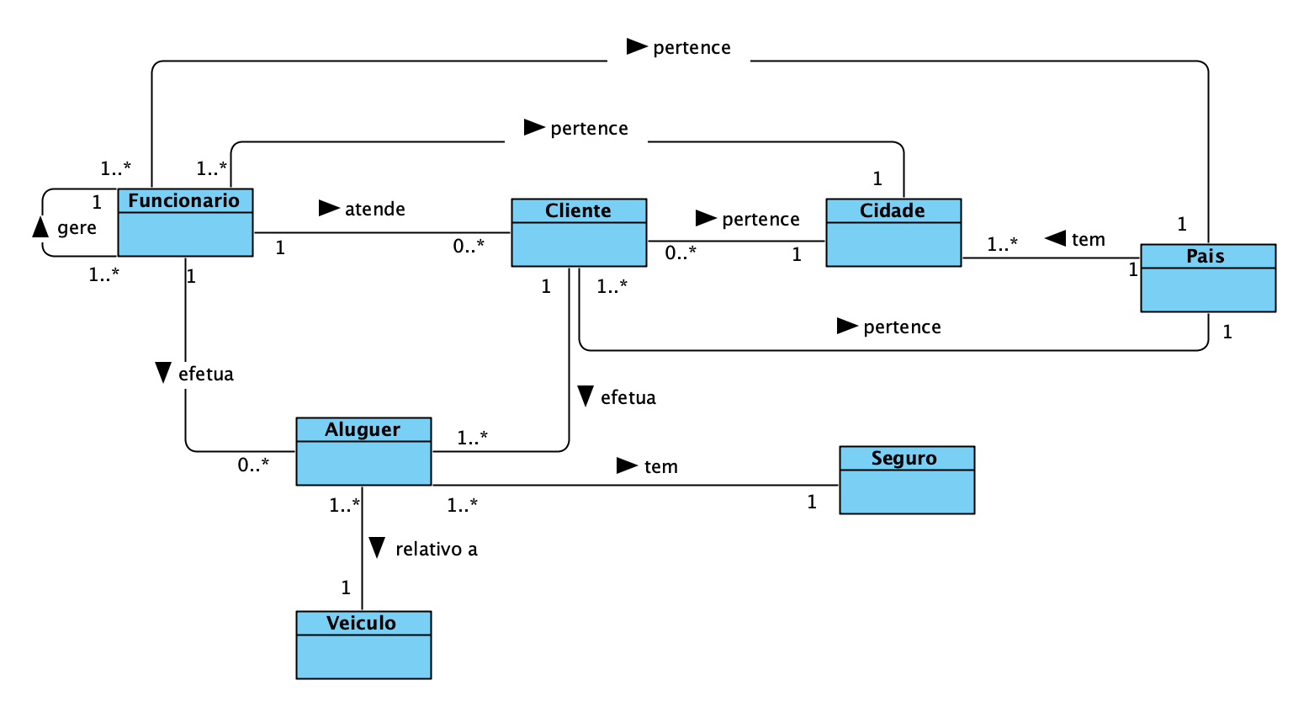
Atualizar kms percorridos
Atualizar o preço do Aluguer
Verificação da idade do Cliente

